Slide 1
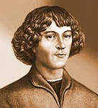
Николай Николаевич Коперник
Тихонова Ю.Ю. воспитатель ГПД ГБОУ СОШ №348 Невского района СПб

Slide 2
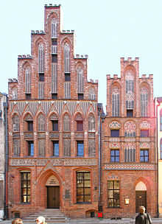
Торунь: дом, где родился Коперник
Коля Коперник родился 19 февраля 1473 года в польском городе Торуни в семье купца, приехавшего из Германии. Он был четвертым ребенком в семье, рано лишился родителей

Slide 3
Вместе с братом записался на факультет искусств местного университета. По его окончании в 1496 году Коперник отправился в Италию.
В Болонье Николай записался на юридический факультет.
Именно в Болонье у Коперника возник интерес к астрономии, определивший его научные интересы. Вместе с астрономом Доменико Марией Новара Николай провел свое первое научное наблюдение.

Slide 4
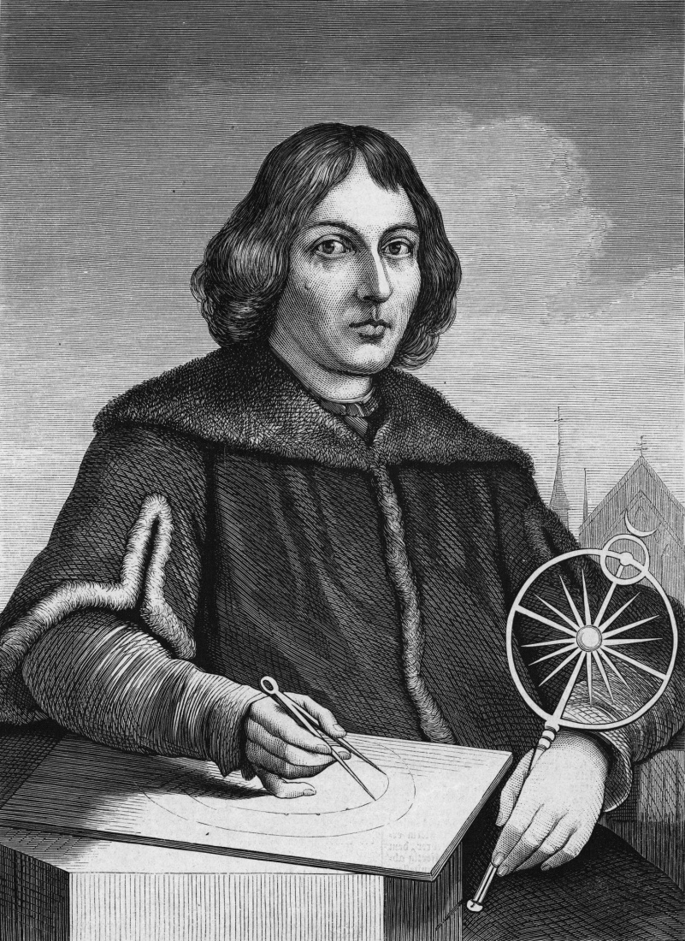
До изобретения телескопа было еще далеко. С помощью приборов того времени точность астрономических наблюдений была доведена до одной-двух минут. Наиболее известным прибором, которым пользовался Коперник, был трикветрум.

Slide 5
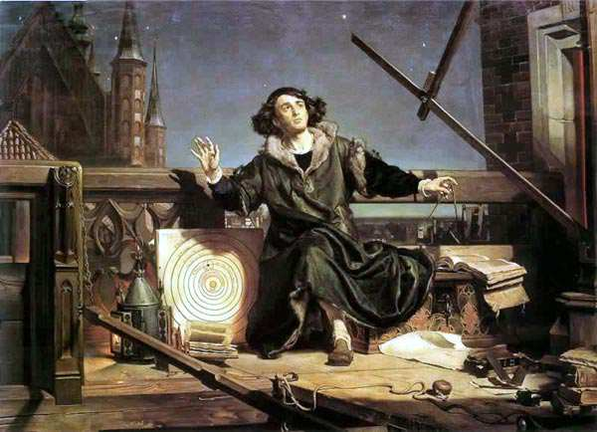
Наблюдая движение небесных тел, Коперник пришел к выводу, что теория Птолемея неверна. После тридцати лет упорного труда, долгих наблюдений и сложных математических расчетов он убедительно доказал, что Земля — это только одна из планет и что все планеты обращаются вокруг Солнца.

Slide 6
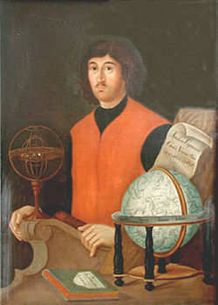
Правда, Коперник все же считал, что звезды неподвижны и находятся на поверхности огромной сферы, на огромном расстоянии от Земли. Это было связано с тем, что в то время еще не было таких мощных телескопов, с помощью которых можно наблюдать небо и звезды.

Slide 7
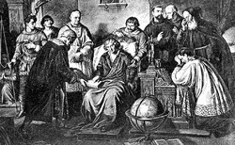
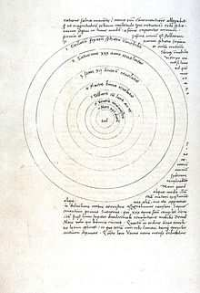
Но ученый не дожил до того времени, когда книга «О вращениях небесных сфер» распространилась по всему свету. Он был при смерти, когда друзья принесли ему первый экземпляр его книги, отпечатанной в одной из нюрнбергских типографий. Коперник скончался 24 мая 1543 года.

Slide 8
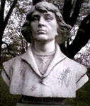
источники
ru.wikipedia.org

